Slide 1
Polarized Source Development Update
CsTe thin-film heterojunction development
Z. J. Liptak
With work done by M. Isobe
2/26/2025 B2GM

Slide 2
１．2024-5 Winter Experiments
Following procedure of Cultrera [citation], we have tried adjusting the procedure for CsTe cathode production.
Cathode preparation updated:
Wet etching method changed from SemicoClean to HCl
Increased cathode baking (temp + time)
Also repaired thin-film deposition monitor and WL splitter control via LabView

Slide 3
2. Procedure
Cathode Prep:
Wet etching of GaAs cathode with 4% HCl solution (5’)
Indium solder onto base and insertion into vacuüm chamber
Nitrogen flush of chamber interior followed by baking (~200º) for 72-96 hours
Cathode annealing performed at ~400-500º for 12 hours
Had previously been at lower temp. for less time
Cs deposit on cleaned cathode face to demonstrate viability
Thin layer of Te followed by Cs, followed by another thin Te layer and final Cs deposition
QE measurement: 532 nm, 780 nm laser; 300-900 nm spectrum (Xe lamp)

Slide 4
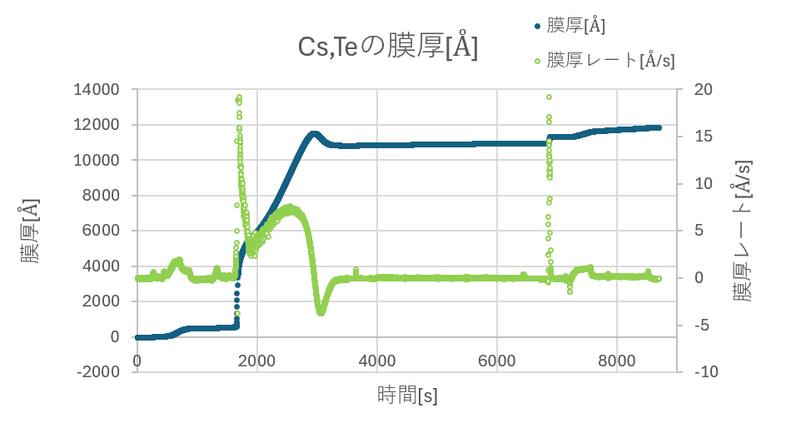
４．Deposition
Deposition carried out under illumination of 5 mW 532 nm laser at ambient temperature (~30º)
Initial Cs deposition:
dispenser put out a brief spike of Cs vapor that remained in the chamber longer than expected. QE measurement confirmed to saturation.
Te deposition:
Initial deposition didn’t show initial QE drop despite monitor showing deposition. Possibly interference from residual Cs in the chamber?
Second Te deposition showed the expected QE drop
Further Cs showed return to saturation.
[1]Jai Kwan Bae, Luca Cultrera, Philip DiGiacomo, Ivan Bazarov, “Rugged spin polarized electron sources based on negative electron affinity GaAs photocathode with robust 𝐶𝑠2𝑇𝑒 coating”, 2018
Notes:
先行研究にならった蒸着方法 名古屋大学２０２０では同様にSb5nmでバンドギャップ程度のエネルギーでQE確認されているが、カソード温度を100度に保っている

Slide 5
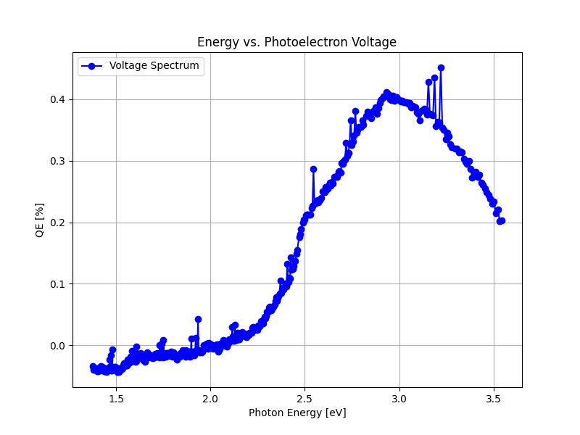
5．Results: Raw Spectrum
Despite the thick layer of Cs and (possibly?) Te, cathode showed QE across the spectrum from 300-780 nm
Raw photocurrent response shown at right
Peak shown in UV, falling off at lower photon energies
GaAs band gap (1.43 eV)
Photocurrent [arb]
[1]Jai Kwan Bae, Luca Cultrera, Philip DiGiacomo, Ivan Bazarov, “Rugged spin polarized electron sources based on negative electron affinity GaAs photocathode with robust 𝐶𝑠2𝑇𝑒 coating”, 2018
Notes:
先行研究にならった蒸着方法 名古屋大学２０２０では同様にSb5nmでバンドギャップ程度のエネルギーでQE確認されているが、カソード温度を100度に保っている

Slide 6
6. 350~900nm QE spectrum
QE at the GaAs band gap (1.43 eV) measured at the order of 10⁻³%
Shorter WL’s showed increasing QE to the ~1% level

Slide 7
7. Conclusions and Future Work
Excessive Cs (and Te?) deposit early still showed a QE response consistent with GaAs NEA activation.
Reproduction of results with improved control of Cs deposition to confirm this result.
Thickness of 1st Te layer unclear – how much of the measured deposition came from residual Cs vapor is difficult to say.
Measure the effect of the Te base layer thickness on the cathode QE response
Similar study to be done with Sb

Slide 8
BACKUP MATERIAL

Slide 9
２．ヘテロ接合によるNEA-GaAsフォトカソード
・NEA-GaAsフォトカソード：GaAs半導体表面に真空条件でCs と酸素を蒸着したもの
Cs-O蒸着は耐久性が低い
→Cs-Te, Cs-K-Te, Cs-K-Sbなどを蒸着すると耐久性の高いNEA表面を作れることが発見された
（ヘテロ接合）
・NEA(Negative Electron Affinity)：電子親和力（真空準位と伝導帯の底の差）がマイナス
→光を入射すると、真空準位より高いエネルギー状態に
なるため容易に電子を外部に引き出せる。
伝導帯
NEA状態
$0.2$ eV=
$E_{g}=$1.43 eV
φ
$$E_{f}$$
・NEA状態を作る条件：GaAsのバンドギャップ$E_{g}$より小さい仕事関数φとなる薄膜を蒸着→NEA状態が実現
$E_{g}=3.3$ eV
価電子帯
E
GaAs
CsTe
真空
Notes:
Affinity 電子親和力とは、1つの電子を得て陰イオンになる時に放出するエネルギー
P型半導体…表面で準位が下曲がりになるので電子親和力保存より真空順位も低下させられる
Ｎ型半導体…フェルミ準位が伝導帯のすぐ下にあり、すぐ励起して要らない電子も真空に飛び出す
バンドベンディング：バルクと表面のフェルミ準位が等しくなる平衡状態となるまで電子移動。電気2重層による電界ができるのでバンド下がる
電子親和力保存により真空準位も下がる
真空準位を下げる：薄膜とバルクのフェルミ準位が一致つまり熱平衡になるまで（CsOの電気陰性度がより低い)電子がバルクに流れ、電気2重層ができる。
電界によって仕事関数減少して0.7eV程度になる
Cs:仕事関数最小

Slide 10
２．序論
・リニアコライダーはルミノシティ(衝突確率)が高くない
・詳細な観測のためにスピン偏極電子が求められている
→より高性能な電子源が必要
NEA-GaAs フォ トカソード
高い量子効率
90%を超えるスピン偏極度
Notes:
ルミノシティ（反応断面積あたりの単位時間あたりにおこる反応回数、密度に比例） が優れないのは、円形加速器のように何度も周回させることが出来ないから。
量子効率：一つの光子が入射した時に出てくる電子の数のこと
低エミッタンス(放射力)：位置や運動量の広がりがあまりない

Slide 11
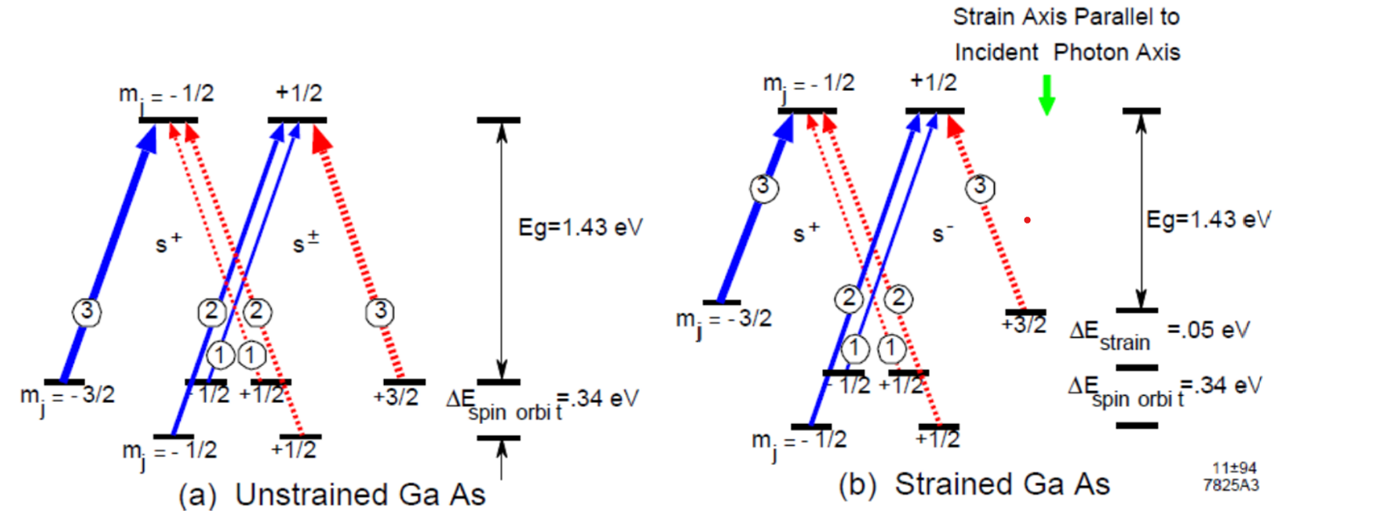
３．スピン偏極電子
円偏光した光レーザー(波長700~800nm)を照射するとエネルギー選択則によりスピン偏極電子が発生する
右巻き光子による励起を考えると・・・
伝導帯の角運動量 J=1/2
価電子帯：J=3/2
Notes:
円偏光したレーザーは角運動量±1を持っている
右巻き光子による励起を考えると+1だからJ=2/3軌道のm=-3/2,-1/2からのみ遷移
(b)ひずむと構造相転移が起き、結晶の対称性が消えて縮退が解ける
mj:磁気量子数
複数のエネルギー固有状態が同じエネルギー準位を持つこと

Slide 12
スピン偏極電子
ビーム偏極度は
Ｐ = $\frac{N_{+} − N_{−}}{N_{+ }+ N_{−}}$(𝑁±は電子のヘリシティ状態の密度)
GaAs 結晶→電子偏極度： 50%
歪み GaAsや超格子 GaAs→90%程度
偏極電子は光子のエネルギーをバンドギャップに限りなく近づけることで得られるがそれでは電子は飛び出ない
→NEA状態が必要
Notes:
さらに高い偏極度を得るために m=±1/2 と m=±3/2の状態の縮退を解く方法が 考えられ、それは歪み GaAs や超格子 GaAs によってなされている。
超格子（塊ごとに並んでいる、周期が大きい）

Slide 13
3．実験方法
蒸着 1 ×10¯⁹ Pa 程度の極高真空状態
蒸着源 粒状の Sb、線状ディスペンサ ーのCs、K
水晶膜厚計(INFICON : Q-pod)にて膜厚を測定しながら蒸着
蒸着中、532nmのレーザーを照射
蒸着後には、300~900nmの波長を入射し量子効率の変化をみた

